Slide 1


Phát hiện và nhận dạng hành vi bạo lực trong học đường
Sinh viện thực hiện: Nguyễn Quốc Trọng, Tạ Công Phi, Thái Thi Kim Yến, Tăng Ngọc Phụng
Giảng viên hướng dẫn: ThS. Trần Thanh Nhã

Slide 2
Nội dung
1. Giới thiệu đề tài
2. Xử lý bộ dữ liệu
3. Mô hình phát hiện hành vi bạo lực
4. Thực nghiệm
5. Kết luận và đánh giá

Slide 3
1. Giới thiệu đề tài

Slide 4

Bạo lực học đường là một vấn đề xã hội nghiêm trọng
Bạo lực học đường là hành vi
tác động tiêu cực đến thể chất (hành hạ, đánh đập,...) và tinh thần (xúc phạm, xua đuổi,...) ở trường học.
Nhóm nữ sinh ở tỉnh Đắk Lắk dùng mũ bảo hiểm đánh tới tấp bạn học.

Slide 5

Theo WHO, ước tính đến năm 2022 có tới 1 tỷ trẻ em từ 2 – 17 tuổi bị bạo lực.

Slide 6

Mục tiêu nghiên cứu
Xây dựng mô hình phát hiện bạo lực
Thực nghiệm mô hình trên nhiều bộ dữ liệu phổ biến

Slide 7
Đối tượng và phạm vi nghiên cứu
Đối tượng
Video, hình ảnh về các hành động bạo lực và không bạo lực.​
Phạm vi
Mô hình phát hiện hành vi bạo lực

Slide 8
Đối tượng và phạm vi nghiên cứu
Đối tượng
Video, hình ảnh về các hành động bạo lực và không bạo lực.​
Phạm vi
Mô hình phát hiện hành vi bạo lực

Slide 9
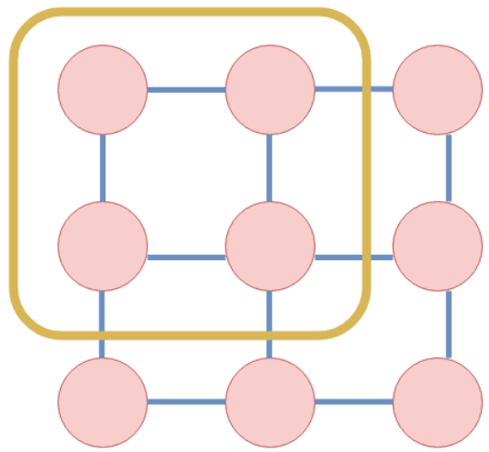
CONVOLUTION - CNN

Slide 10
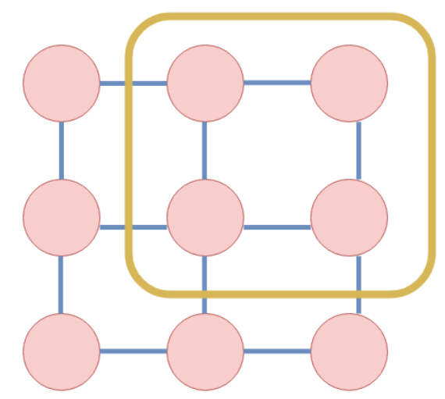
CONVOLUTION - CNN

Slide 11
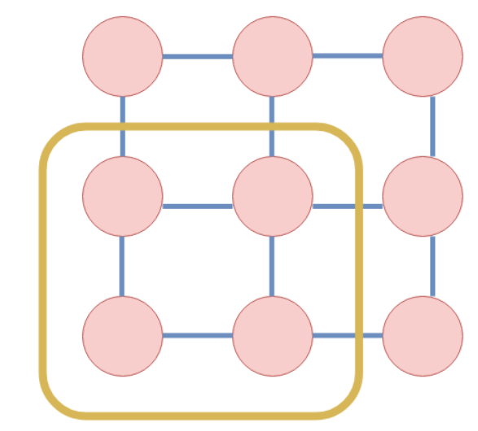
CONVOLUTION - CNN

Slide 12
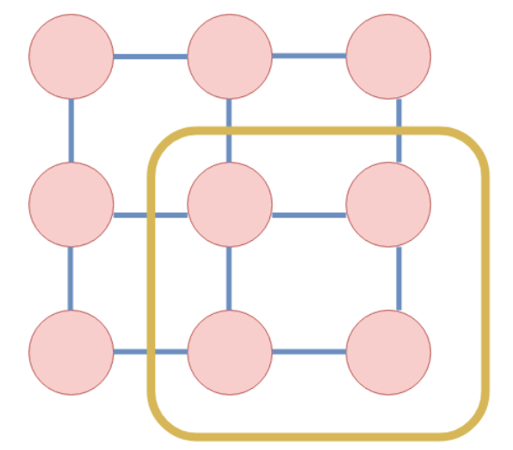
CONVOLUTION - CNN

Slide 13
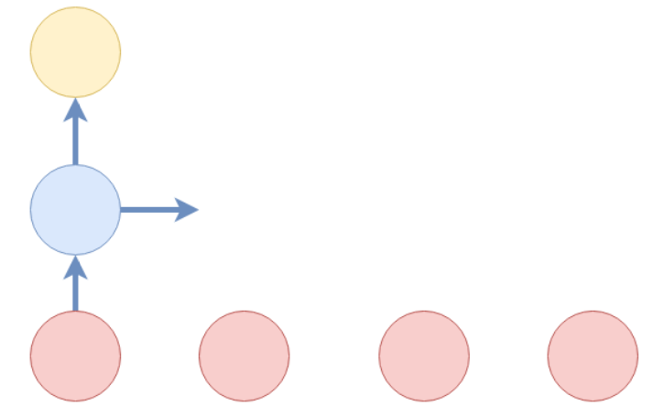
HIDDEN STATE - RNN / LSTM / GRU

Slide 14
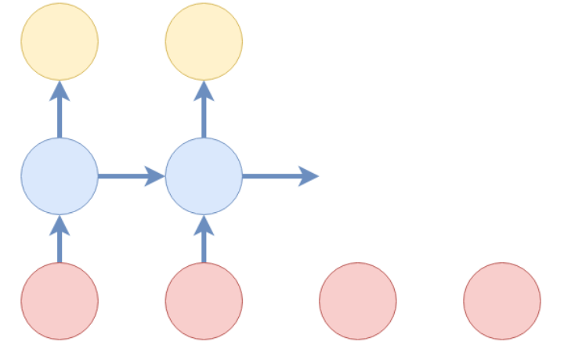
HIDDEN STATE - RNN / LSTM / GRU

Slide 15
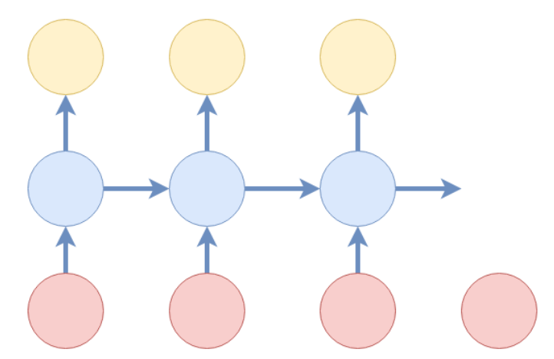
HIDDEN STATE - RNN / LSTM / GRU

Slide 16
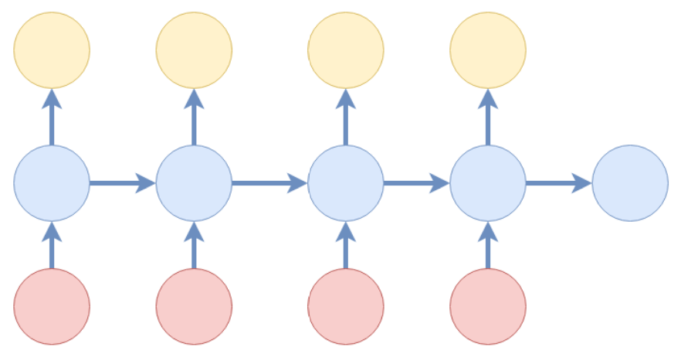
HIDDEN STATE - RNN / LSTM / GRU

Slide 17
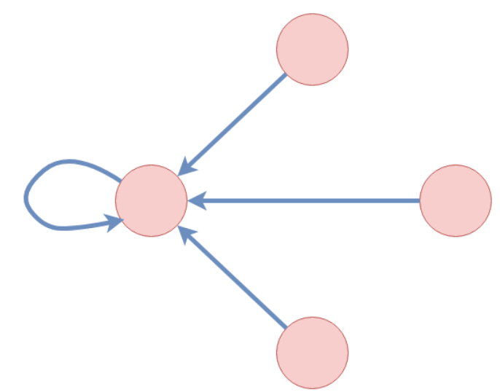
ATTENTION - TRANSFORMER

Slide 18
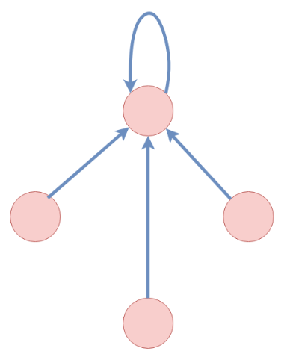
ATTENTION - TRANSFORMER

Slide 19
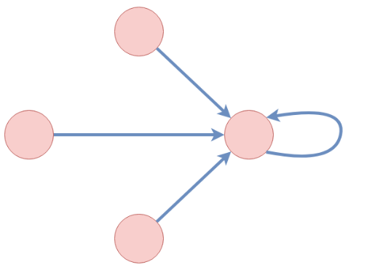
ATTENTION - TRANSFORMER

Slide 20
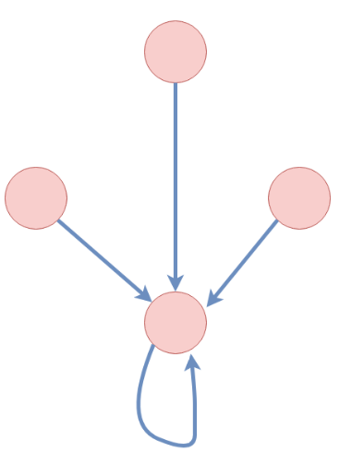
ATTENTION - TRANSFORMER

Slide 21
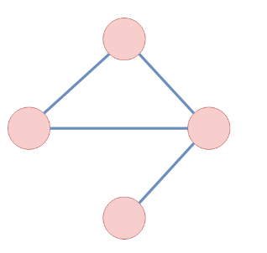
CONNECTION - GRAPH

Slide 22
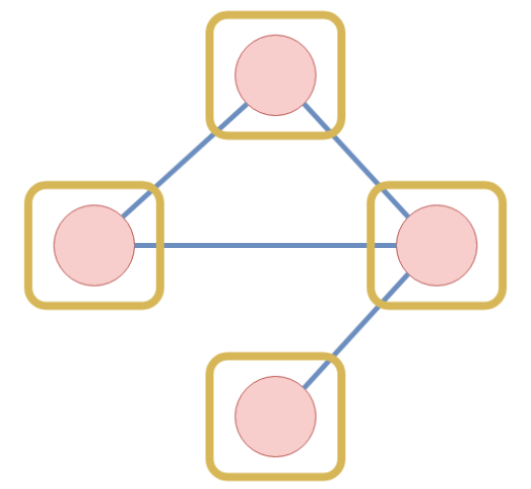

GRAPH
CONVOLUTION
ATTENTION
GRAPH

Slide 23
Đề xuất 4 mô hình
Mạng nơ-ron hồi quy (RNN):
Mô hình Long short-tern memory (LSTM model)
Mạng nơ-ron đồ thị (GNN):
Mô hình GCNConv
Mô hình NNConv
Mô hình A3TGCN

Slide 24
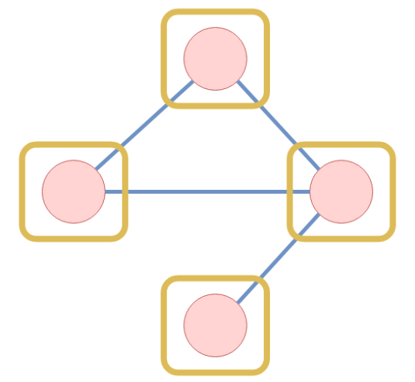
NEW METHOD
PAPER: Semi-Supervised Classification with Graph Convolutional Networks
LINK: 1609.02907.pdf (arxiv.org)

Slide 25
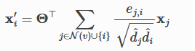
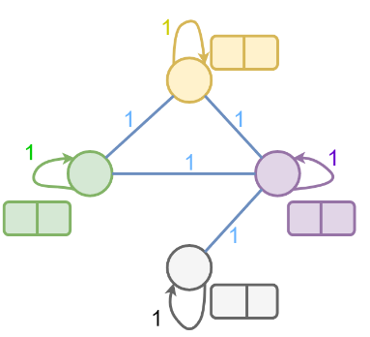
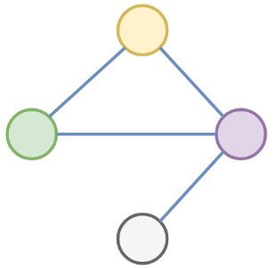
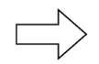
GRAPH WITH NODE FEATURE
1609.02907.pdf (arxiv.org)

Slide 26
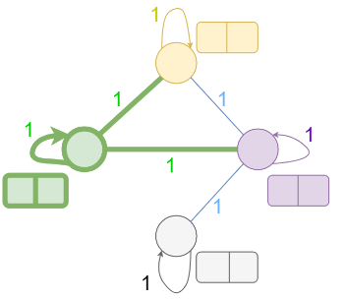
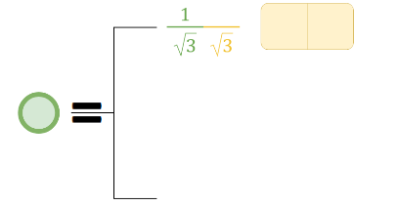
GRAPH WITH NODE FEATURE
1609.02907.pdf (arxiv.org)

Slide 27
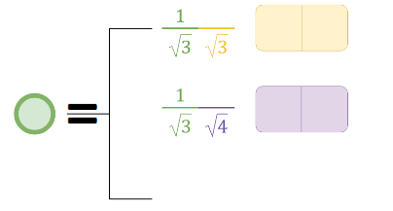
GRAPH WITH NODE FEATURE
1609.02907.pdf (arxiv.org)

Slide 28
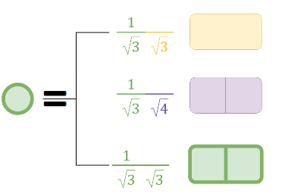
GRAPH WITH NODE FEATURE
1609.02907.pdf (arxiv.org)

Slide 29
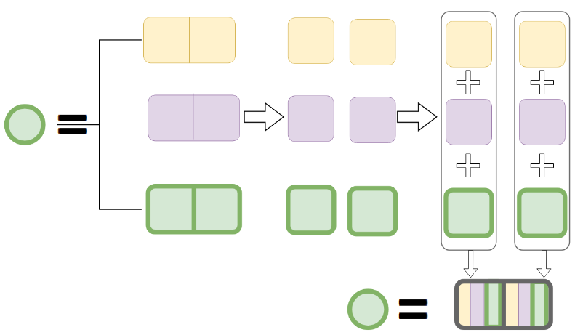
GRAPH WITH NODE FEATURE
1609.02907.pdf (arxiv.org)

Slide 30
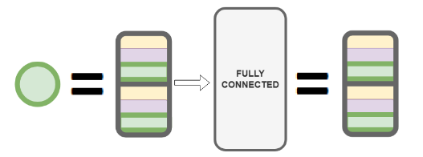
GRAPH WITH NODE FEATURE
1609.02907.pdf (arxiv.org)

Slide 31
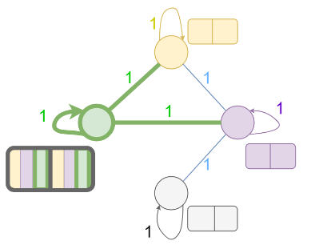
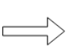
GRAPH WITH NODE FEATURE
1609.02907.pdf (arxiv.org)

Slide 32
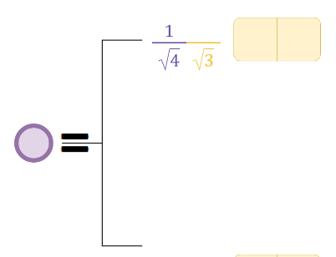
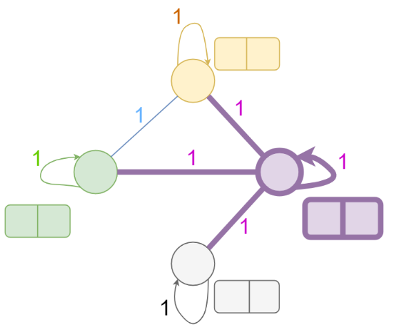
GRAPH WITH NODE FEATURE
1609.02907.pdf (arxiv.org)

Slide 33
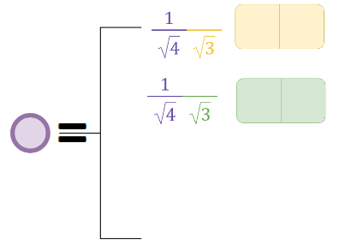
GRAPH WITH NODE FEATURE
1609.02907.pdf (arxiv.org)

Slide 34
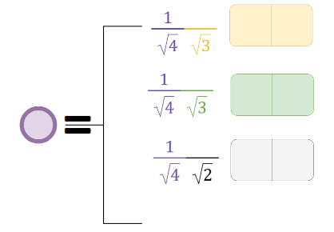
GRAPH WITH NODE FEATURE
1609.02907.pdf (arxiv.org)

Slide 35
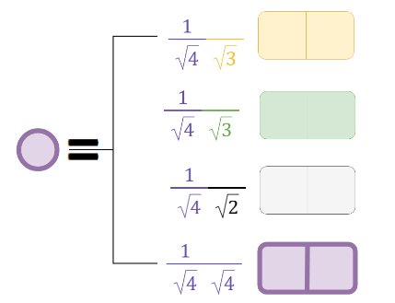
GRAPH WITH NODE FEATURE
1609.02907.pdf (arxiv.org)

Slide 36
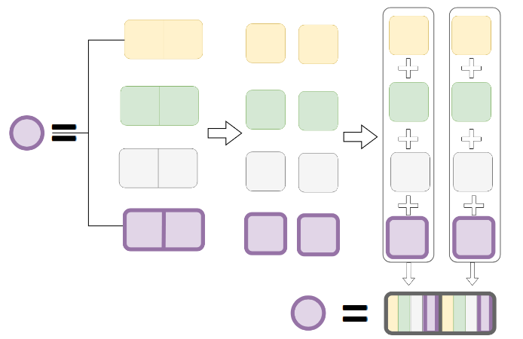
GRAPH WITH NODE FEATURE
1609.02907.pdf (arxiv.org)

Slide 37
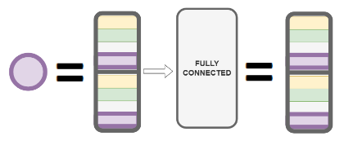
GRAPH WITH NODE FEATURE
1609.02907.pdf (arxiv.org)

Slide 38
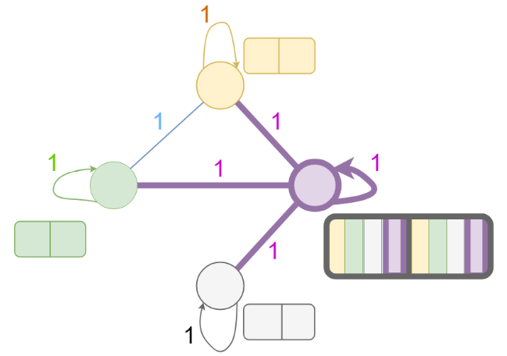
GRAPH WITH NODE FEATURE
1609.02907.pdf (arxiv.org)

Slide 39
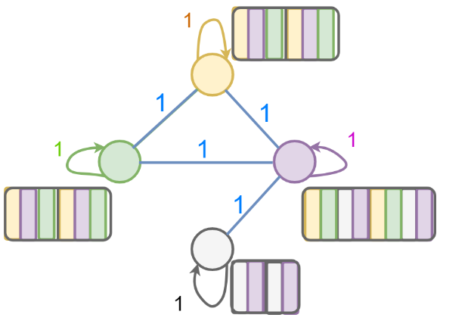
GRAPH WITH NODE FEATURE
Graph Conv
1609.02907.pdf (arxiv.org)

Slide 40
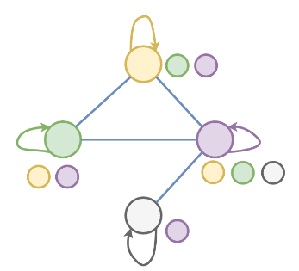
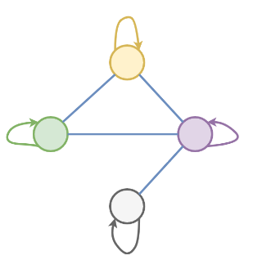
GRAPH WITH NODE FEATURE
Graph Conv
Graph Conv
1609.02907.pdf (arxiv.org)

Slide 41
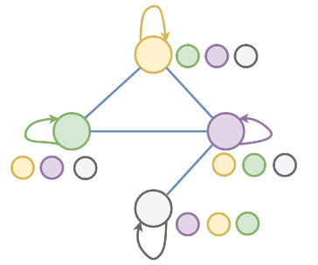
GRAPH WITH NODE FEATURE
Graph Conv
Graph Conv
1609.02907.pdf (arxiv.org)

Slide 42
PROS - CONS

Slide 43
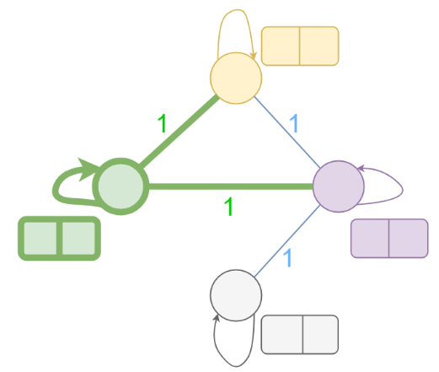


GRAPH WITH NODE FEATURE
1609.02907.pdf (arxiv.org)

Slide 44
IMPROVE
Sử dụng trọng số của cạnh là 1 vector thay vì 1 số
PAPER: Neural Message Passing for Quantum Chemistry
LINK: https://arxiv.org/pdf/1704.01212.pdf

Slide 45
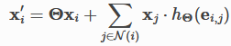
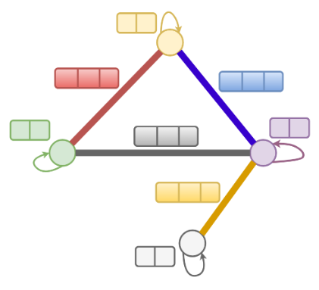
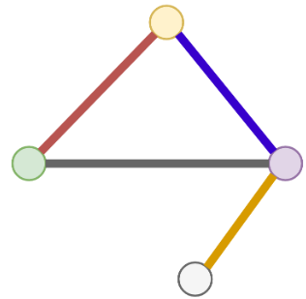
GRAPH WITH NODE FEATURE - EDGE FEATURE
https://arxiv.org/pdf/1704.01212.pdf

Slide 46
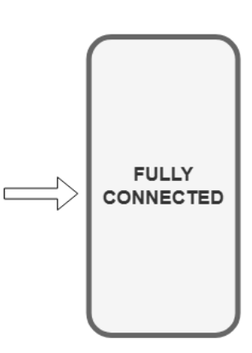




GRAPH WITH NODE FEATURE - EDGE FEATURE
Step 1:
https://arxiv.org/pdf/1704.01212.pdf

Slide 47

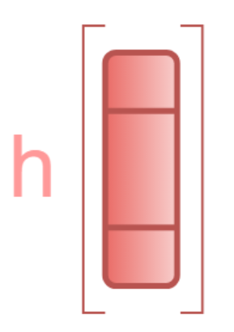
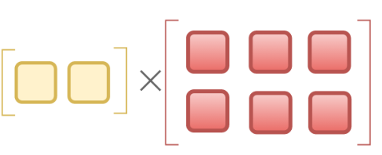

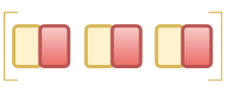
GRAPH WITH NODE FEATURE - EDGE FEATURE
Step 2:
https://arxiv.org/pdf/1704.01212.pdf

Slide 48
GRAPH WITH NODE FEATURE - EDGE FEATURE
https://arxiv.org/pdf/1704.01212.pdf

Slide 49

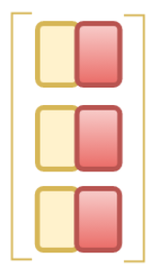
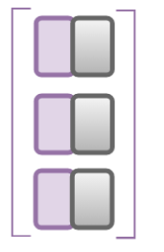

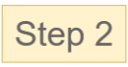


GRAPH WITH NODE FEATURE - EDGE FEATURE
Step 3:
https://arxiv.org/pdf/1704.01212.pdf

Slide 50
GRAPH WITH NODE FEATURE - EDGE FEATURE
https://arxiv.org/pdf/1704.01212.pdf

Slide 51



GRAPH WITH NODE FEATURE - EDGE FEATURE
Graph Conv
Graph Conv
https://arxiv.org/pdf/1704.01212.pdf

Slide 52
PROS - CONS

Slide 53
Graph Conv
Graph Conv
Graph Conv
Graph Conv
https://arxiv.org/pdf/1704.01212.pdf

Slide 54
Sequence?

Slide 55



TEMPORAL
STATIC
DYNAMIC
t = 0
t = 1
t = 2

Slide 56
STATIC TEMPORAL
PAPER: A3T-GCN - Attention Temporal Graph Convolutional Network for Traffic Forecasting
LINK: 2006.11583.pdf (arxiv.org)

Slide 57


SPATIO TEMPORAL STATIC GRAPH WITH NODE FEATURE
Time
Origin
Spatio
Temporal
Note Temporal
t = 0
GRU
GRU
GRU
Graph Conv
t = 1
GRU
GRU
GRU
t = 2
2006.11583.pdf (arxiv.org)

Slide 58
SPATIO TEMPORAL STATIC GRAPH WITH NODE FEATURE
Time
Temporal
Result of Temporal
Attention
Note Attention
t = 0
GRU
t = 1
GRU
t = 2
2006.11583.pdf (arxiv.org)

Slide 59
SPATIO TEMPORAL STATIC GRAPH WITH NODE FEATURE
Time
Attention
Add
Result of Add
Note Add
t = 0
t = 1
t = 2
2006.11583.pdf (arxiv.org)

Slide 60
GLOBAL ADD POOLING

Slide 61











Slide 62
2. Xử lý bộ dữ liệu

Slide 63
Tầm quan trọng của cơ sở dữ liệu
Bộ dữ liệu cung cấp thông tin và mẫu để mô hình có thể học và tìm ra các quy luật, kết quả, hoặc dự đoán chính xác hơn.

Slide 64
Tên | Năm công bố | Đặc điểm
Hockey Fight | 2011 | 500 video bạo lực 500 video không bạo lực.
Movies | 2011 | 100 video bạo lực 100 video không bạo lực.
RWF 2000 | 2019 | 1000 video bạo lực 1000 video không bạo lực.
Bộ
dữ liệu

Slide 65
Có khả năng xử lý đầu vào thời gian thực
MediaPipe Pose sử dụng mạng nơ-ron tích chập để phân tích các đặc trưng hình học của cơ thể
Cho phép nhận diện khung xương và theo dõi vị trí và hướng của các khớp cơ thể
Medipipe

Slide 66


Slide 67


Slide 68

Xử lý dữ liệu
Bước 1 : DùngYOLOv8 để nhận dạng người

Slide 69

Xử lý dữ liệu
Bước 2: Rút trích keypoint bằng MediaPipe Pose

Slide 70
Xử lý dữ liệu
Bước 3: Dùng nhãn của video để gán cho các bộ khung xương

Slide 71





Các điểm được chọn
Cấu trúc file CSV

Slide 72
3. Mô hình phát hiện và nhận dạng hành vi bạo lực

Slide 73

Mô tả khái quát mô hình phát hiện và nhận dạng hành vi bạo lực

Slide 74
4. Thực nghiệm

Slide 75
4.1 Mô hình Long short-tern memory (LSTM model)
Dữ liệu đầu vào của mô hình LSTM là tọa độ x, y, z của 12 keypoints
Trong đó:
x và y: Tọa độ của điểm đánh dấu được chuẩn hóa về khoảng [0.0, 1.0] bằng chiều rộng và chiều cao của hình ảnh tương ứng.
z: Đại diện cho độ sâu của điểm ảnh đánh dấu, với độ sâu tại điểm giữa hai hông được coi là gốc và giá trị càng nhỏ thì điểm đánh dấu càng gần camera hơn.

Slide 76
Mô hình được thực nghiệm trên 2 tập dữ liệu là Hockey Fight và RWF-2000. Đạt được độ chính xác như bảng bên dưới:
Dataset | Accuracy | Precision | Recall | F1-score
Hockey fight | 99,53% | 99,89% | 99,35% | 99,62%
RWF-2000 | 98,58% | 98,02% | 99,16% | 98,59%

Slide 77

Độ chính xác và loss trên bộ dữ liệu Hockey Fight.

Slide 78

Độ chính xác và loss trên bộ dữ liệu RWF-2000.

Slide 79
4.2 Phương pháp sử dụng mạng nơ-ron đồ thị
Mỗi bộ xương tương ứng với 1 đồ thị vô hướng gồm 12 đỉnh và 12 cạnh
Các đặc trưng của đỉnh và cạnh được sử dụng để tính toán lại các đặc trưng hoặc được dùng trực tiếp làm dữ liệu cho các mô hình.
Mỗi đỉnh gồm 6 đặc trưng.
Mỗi cạnh gồm 8 đặc trưng.

Slide 80

6 đặc trưng của một đỉnh trong đồ thị.

Slide 81

Ma trận kề của phương pháp GNN

Slide 82

8 đặc trưng của một cạnh trong đồ thị.

Slide 83
tại sao sử dụng 8 đặc trưng của cạnh

Slide 84


Slide 85
ma trận trọng số

Slide 86

4.2.1 Mô hình GCNConv
Chỉ sử dụng các đặc trưng của đỉnh và ma trận kề của đồ thị (edge = 1).
Công thức tính đặc trưng của đỉnh:
Trong công thức trên, đặc trưng của đỉnh được cập nhật lại dựa vào các đỉnh xung quanh.

Slide 87

X, Y, Z, θx, θy, θz
1
2
GCN
6
GCN
6
Global add
pooling
Linear
2
Softmax
5
4
6
3
7
8
9
10
11
12
Kiến trúc mô hình GCNConv

Slide 88

Dataset HocKey | Train | Val
Loss | 61.76% | 61.62%
Accuracy | 66.77% | 66.43%
Precision | 70.20% | 70.30%
Recall | 79.20% | 81.36%
F1 | 74.33% | 75.31%

Slide 89


Slide 90

Dataset RWF2000 | Train | Val
Loss | 66.68% | 66.61%
Accuracy | 56.83% | 56.63%
Precision | 63.26% | 62.66%
Recall | 35.56% | 37.95%
F1 | 46.28% | 47.09%

Slide 91


Slide 92

Dataset Movie | Train | Val
Loss | 49.16% | 55.88%
Accuracy | 81.56% | 73.69%
Precision | 77.67% | 56.67%
Recall | 70.76% | 81.73%
F1 | 73.96% | 65.62%

Slide 93


Slide 94
Thứ nhất, đặc trưng của cạnh là trọng số có giá trị bằng 1
Thứ hai, mô hình này dựa vào số bậc của đỉnh. Số bậc của đỉnh càng cao thì độ quan trọng của đỉnh lại càng thấp nhưng ta chưa biết đỉnh nào là thực sự quan trọng.
Đánh giá

Slide 95

4.2.2 Mô hình NNConv
Sử dụng các đặc trưng của cạnh và các đặc trưng của đỉnh đã được tính toán lại.
Công thức tính đặc trưng của đỉnh:
Trong công thức trên, đặc trưng của đỉnh được cập nhật lại dựa vào các đỉnh xung quanh.

Slide 96
X, Y, Z, θx, θy, θz
1
2
GCN
6
GCN
6
Global add
pooling
Linear
2
Softmax
5
4
6
3
7
8
9
10
11
12
ΔXij, △θXij, ΔYij,
△θYij, ΔZij, △θZij,
d(i,j), θxyz
Kiến trúc mô hình NNConv

Slide 97

Dataset HocKey | Train | Val
Loss | 53.71% | 58.11%
Accuracy | 76.88% | 71.82%
Precision | 79.52% | 75.48%
Recall | 84.45% | 79.72%
F1 | 81.79% | 77.47%

Slide 98


Slide 99

Dataset RWF2000 | Train | Val
Loss | 62.36% | 68.24%
Accuracy | 65.46% | 59.94%
Precision | 63.73% | 64.78%
Recall | 75.38% | 47.29%
F1 | 68.82% | 54.47%

Slide 100


Slide 101

Dataset Movie | Train | Val
Loss | 43.57% | 59.05%
Accuracy | 87.69% | 70.96%
Precision | 86.01% | 56.06%
Recall | 82.86% | 65.43%
F1 | 84.28% | 60.29%

Slide 102


Slide 103
Khác biệt với mô hình GCNConv là mô hình NNConv không sử dụng bậc của đỉnh giống.
Ở mô hình NNConv đã khắc phục nhược điểm ở mô hình GCNConv khi mỗi cạnh bao gồm 8 đặc trưng và giá trị của 8 đặc trưng ở mỗi cạnh đều khác nhau. Trong khi mô hình GCN thì trọng số của tất cả các cạnh luôn bằng 1.
Đánh giá

Slide 104
4.2.3 Mô hình A3TGCN
Sử dụng đặc trưng của đỉnh và ma trận kề (edge = 1)
Sử dụng nhiều khung xương trong khi 2 mô hình đề xuất trước đó chỉ sử dụng 1 khung xương.

Slide 105
X, Y, Z, θx, θy, θz
1
2
5
4
6
3
7
8
9
10
A3TGCN
32
Linear
16
Linear
8
Linear
4
Linear
2
Softmax
11
12
1
2
5
4
6
3
7
8
9
10
11
12
X, Y, Z, θx, θy, θz

Slide 106

Dataset HocKey | Train | Val
Loss | 38.65% | 41.47%
Accuracy | 92.45% | 89.17%
Precision | 93.53% | 92.02%
Recall | 94.33% | 90.32%
F1 | 93.88% | 91.12%

Slide 107


Slide 108

Dataset RWF2000 | Train | Val
Loss | 50.80% | 51.97%
Accuracy | 79.87% | 78.54%
Precision | 79.52% | 80.29%
Recall | 81.12% | 76.12%
F1 | 80.09% | 78.06%

Slide 109


Slide 110

Dataset Movie | Train | Val
Loss | 31.56% | 32.67%
Accuracy | 99.72% | 99.22%
Precision | 100% | 99.06%
Recall | 99.14% | 99.06%
F1 | 99.56% | 99.06%

Slide 111


Slide 112
Do mô hình A3TGCN dựa vào mô hình GCNConv nên nó cũng kế thừa những khuyết điểm của mô hình GCNConv mà chúng tôi đã chỉ ra.
Điểm mạnh và cũng là điểm khiến mô hình A3TGCN này khác so với 2 mô hình còn lại là sử dụng được nhiều khung xương.
Đánh giá

Slide 113
4. Kết luận và đánh giá

Slide 114
Đã đạt được những yêu cầu đã đề ra ban đầu.
Nhìn chung, mô hình đã nhận diện và phân biệt được hành vi bạo lực.
Vẫn còn những hình ảnh mà mô hình còn chưa nhận diện đúng vì có sự tác động của môi trường, ánh sáng, góc quay.
Tổng kết

Slide 115
Hoàn thiện một phần mềm phát hiện bạo lực học đường tích hợp vào camera giám sát.
Theo dõi hoạt động của con người từ đó đưa ra dự đoán ở tương lai gần về khả năng xảy ra bạo lực.
Hướng phát triển

Slide 116




Xin cám ơn Hội đồng,
Quý Thầy Cô
và các bạn đã lắng nghe !

